Slide 1
Assemblée générale du 10 juin 2021
Grand Hôtel - Paris

Slide 2
Rapport d’activité

Slide 3
Favoriser ou maintenir un cadre législatif et réglementaire de l’activité des SSTI sensé et applicable
Notes:
Introduction MB

Slide 4
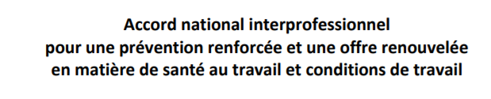

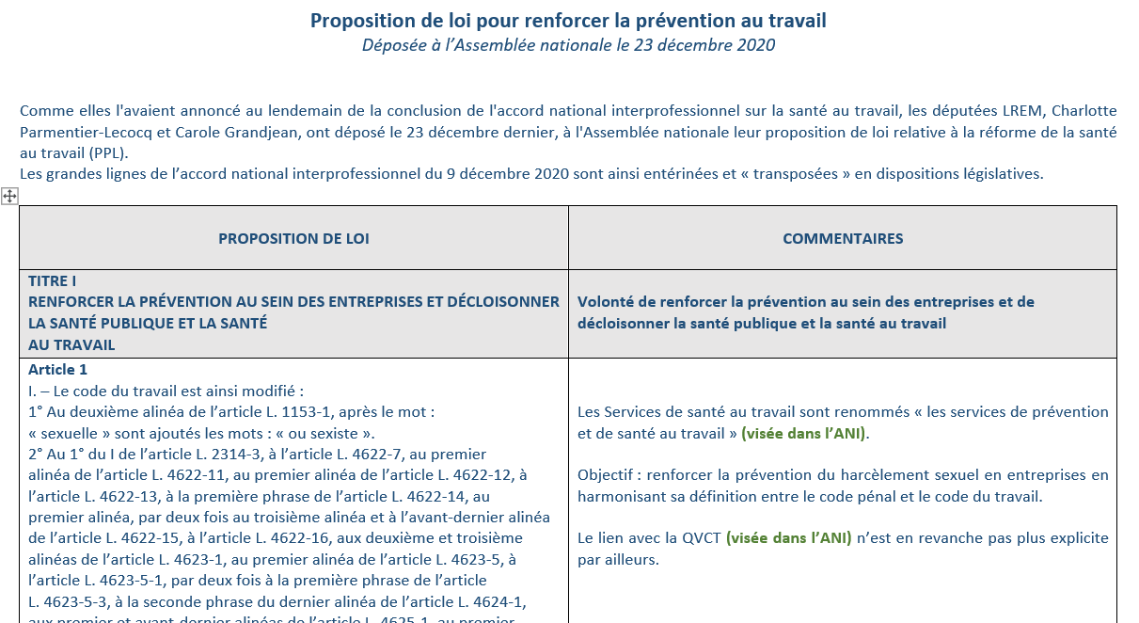
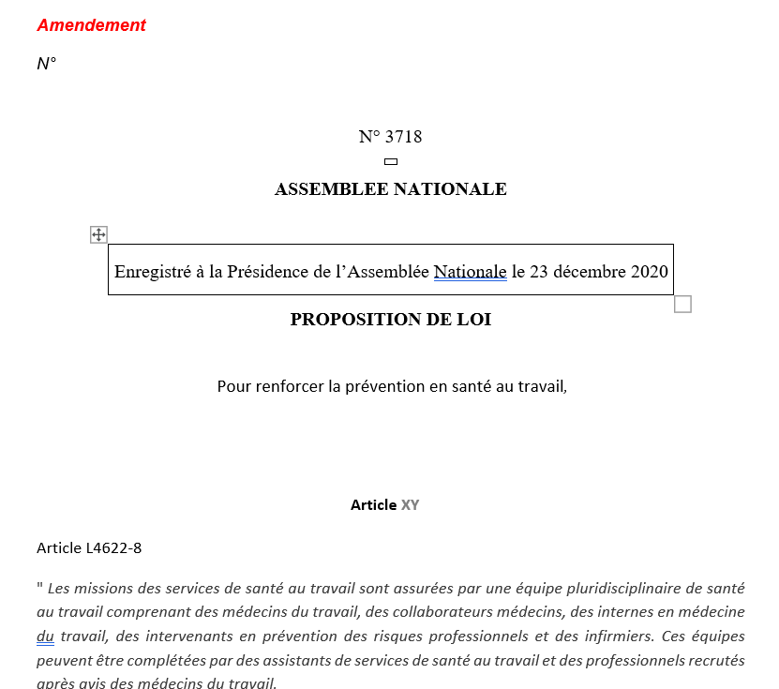
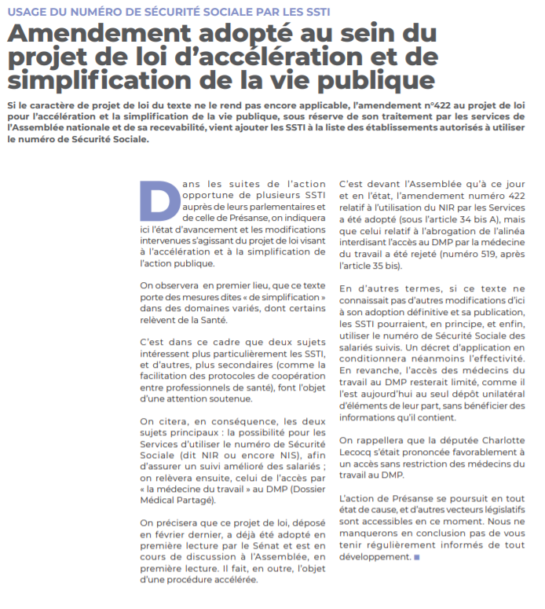
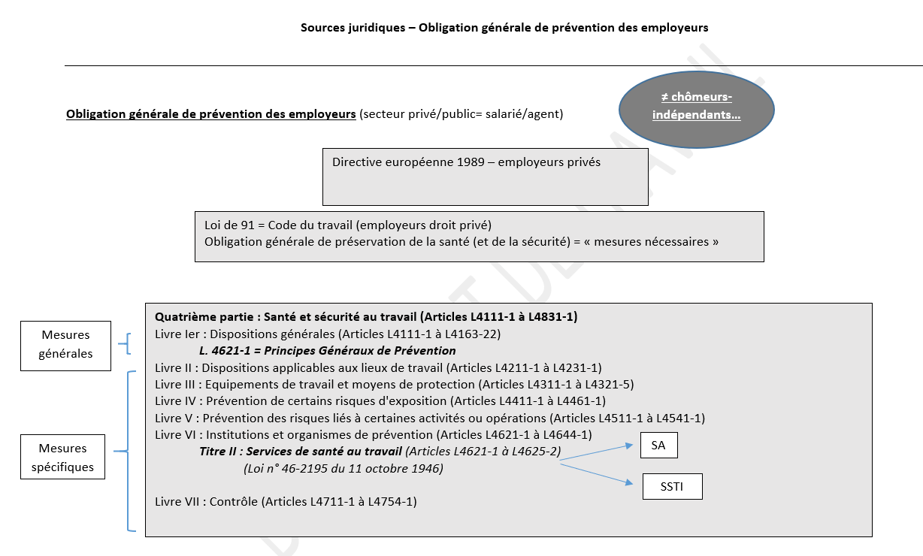
Préparation de la réforme – Proposition de loi pour renforcer la prévention au travail
Notes:
Orateurs : 4 juristes
1 / Arrêté du 16 octobre 2017 fixant les modèles d’avis
2 / Contestation des avis et mesures du médecin du travail : procédure
3 / contestation des avis et mesures du médecin du travail : guide pratique
4 / Elections au CSE
5 / modèle de protocole d’accord CSE + mentionner la matinée technique
6 / Droit de la santé, hébergement de données etc…

Slide 5
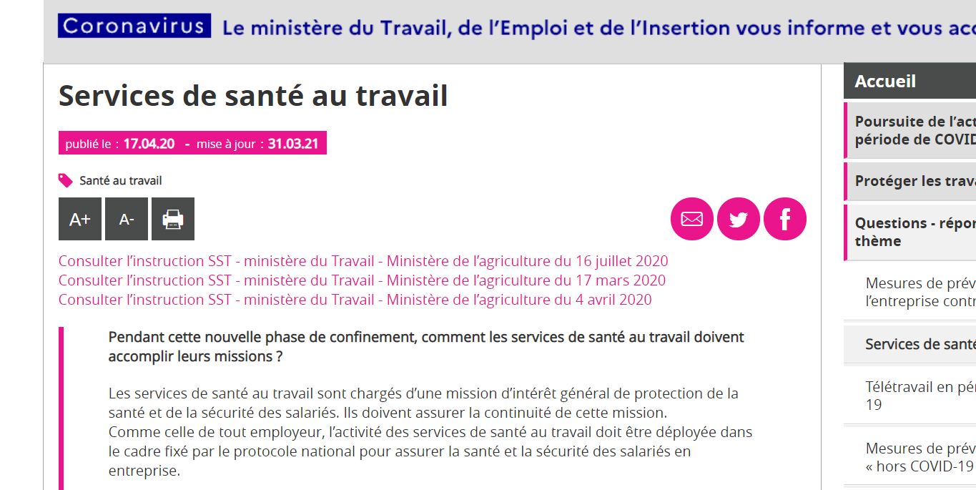
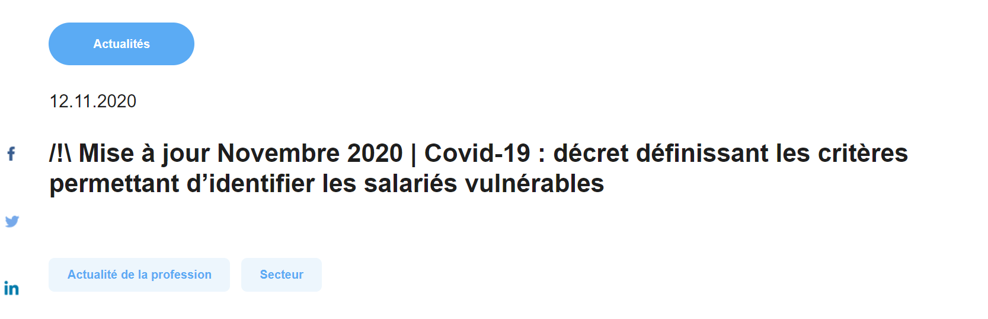
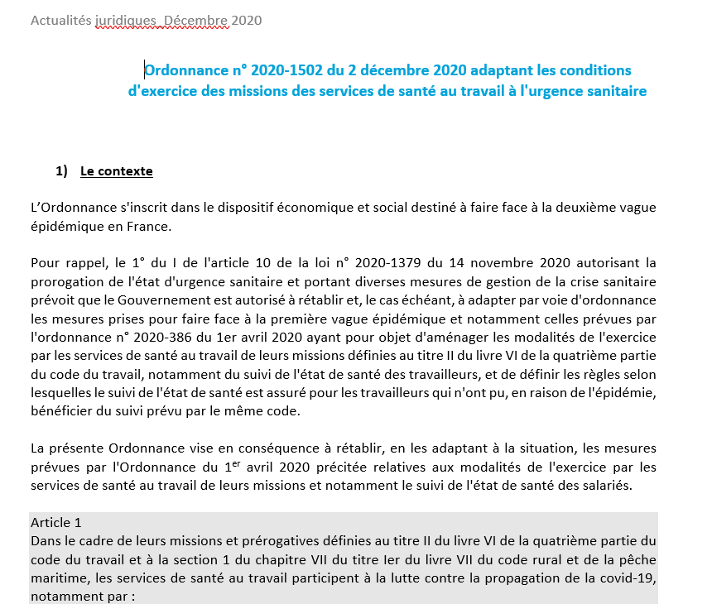
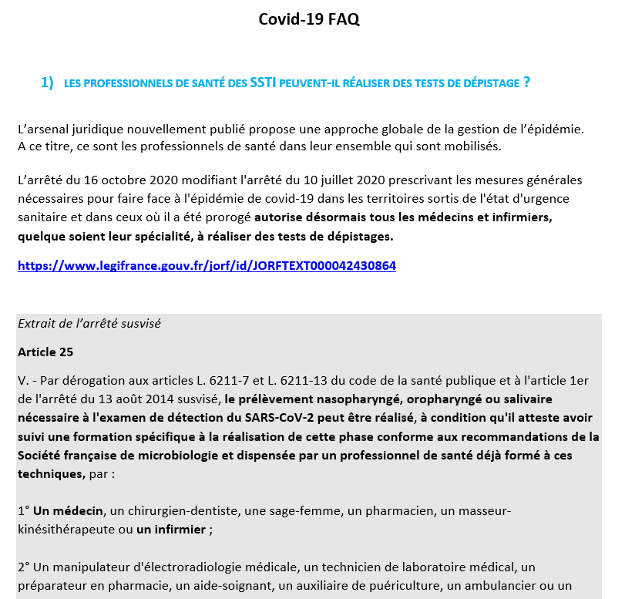
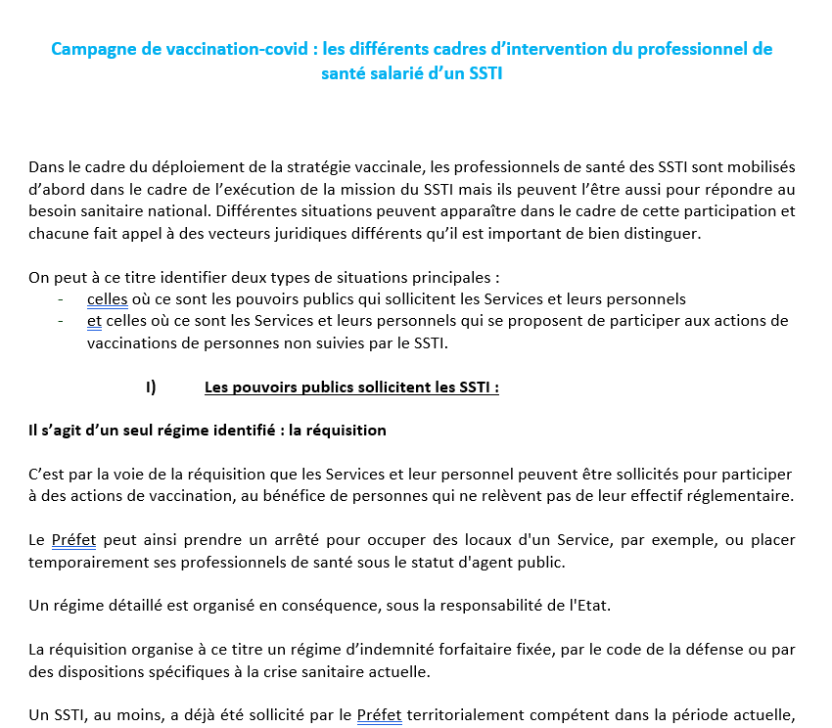
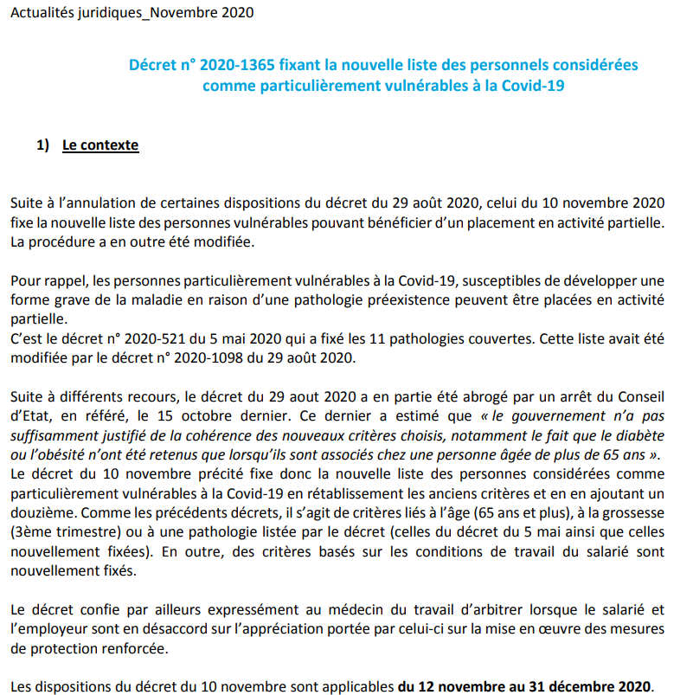
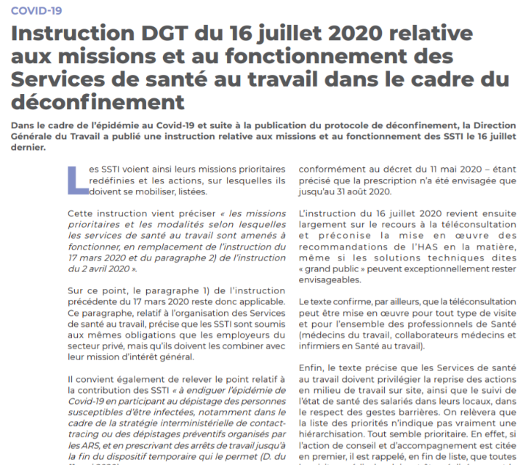
Covid 19 – Accompagnement juridique des SSTI

Slide 6
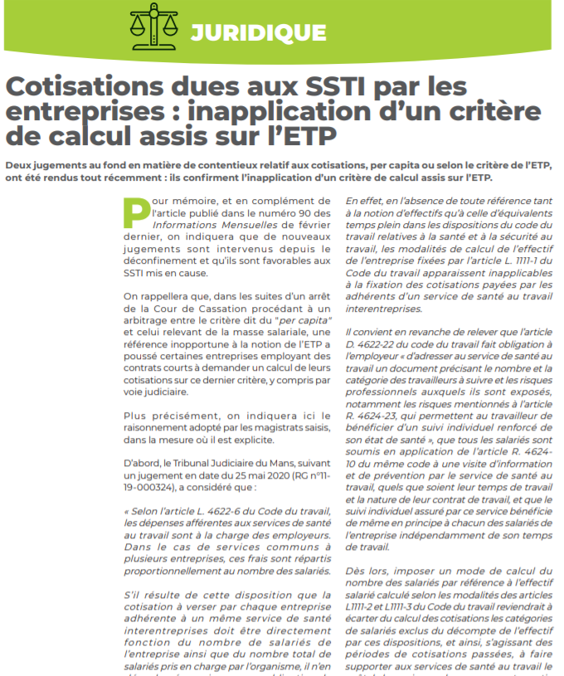
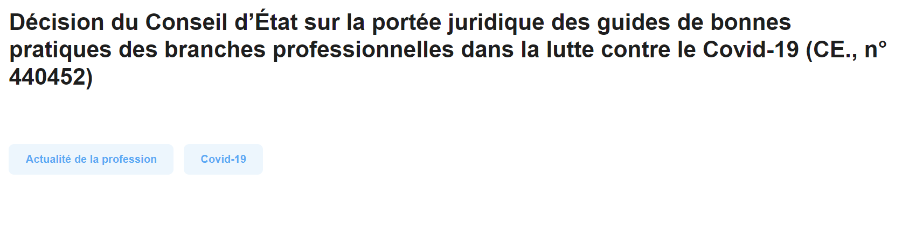
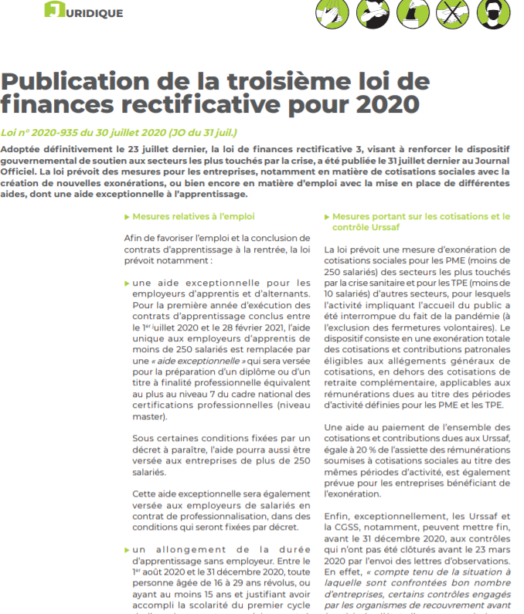
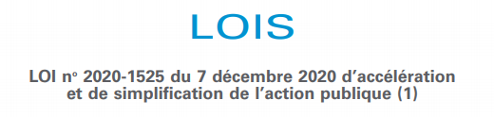
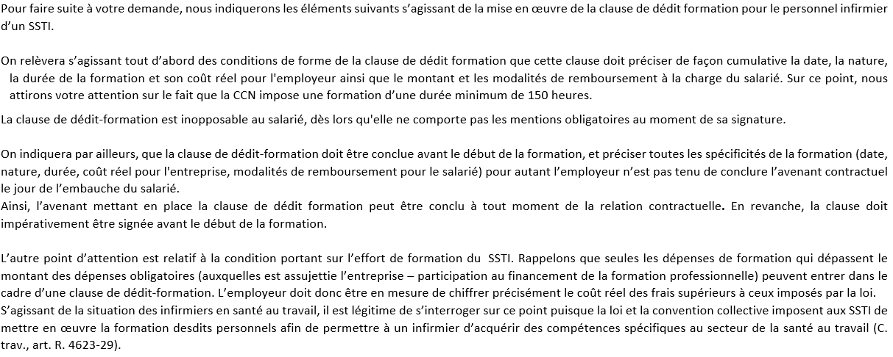
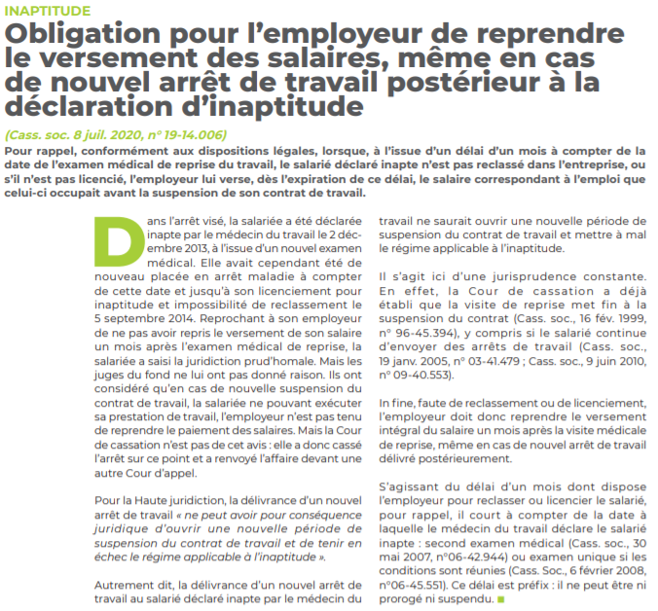

Vie quotidienne des SSTI – Conseils juridiques

Slide 7
Animer les réflexions et les échanges dans le domaine des ressources humaines, de la formation professionnelle et de l’évolution des compétences au sein des équipes de Santé au travail
Aider à la création d’outils de gestion des ressources humaines adaptés au secteur

Slide 8
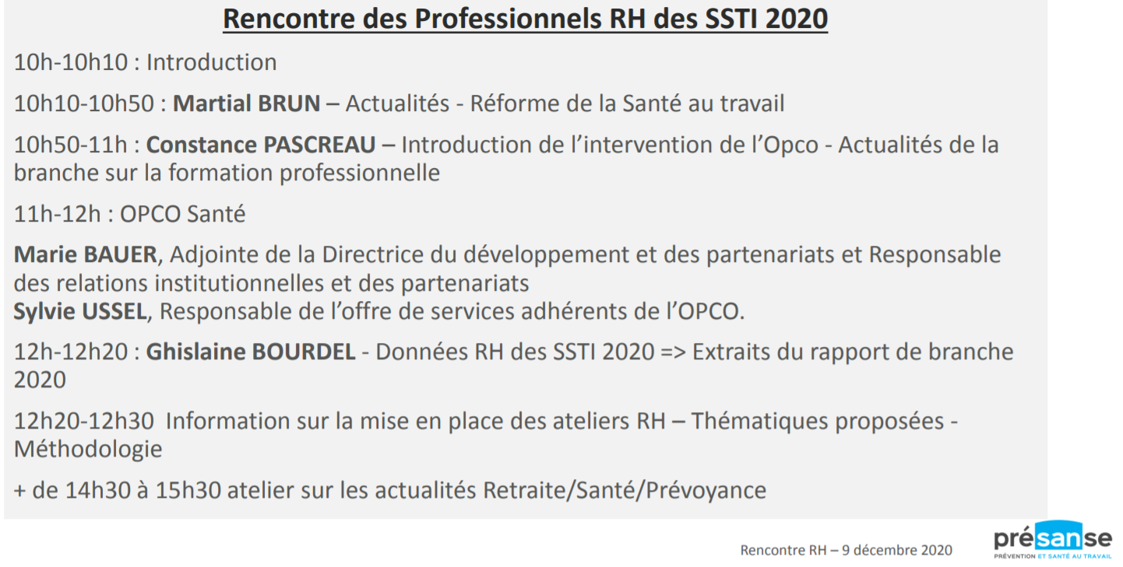

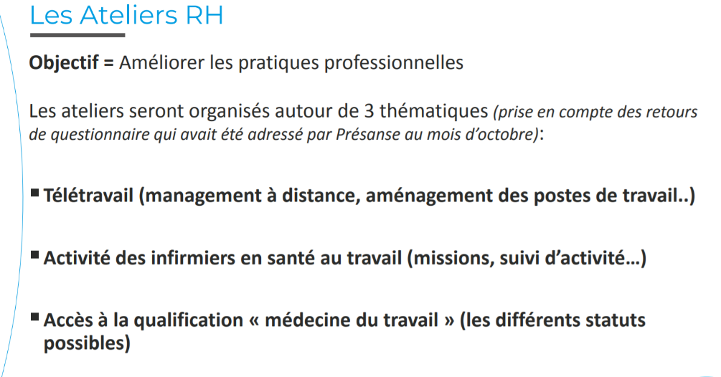
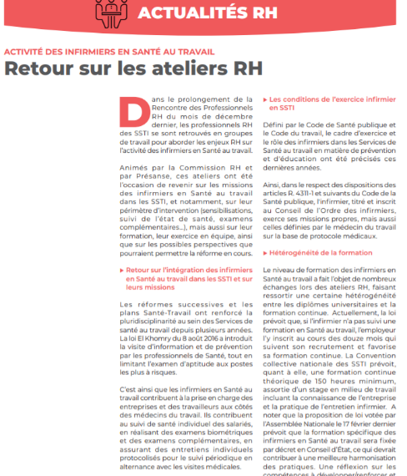


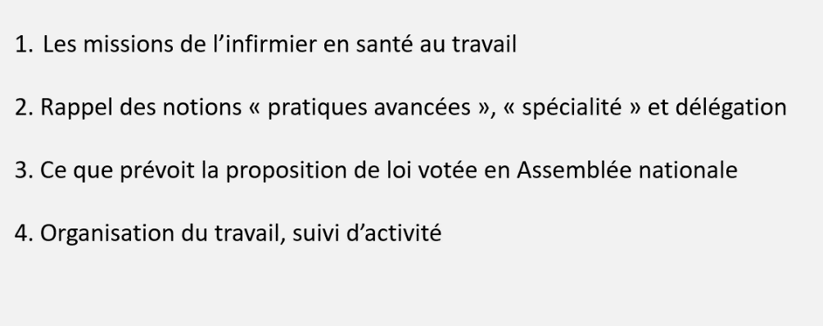
Ressources humaines

Slide 9
Négocier la convention collective et les accords collectifs
de branche

Slide 10
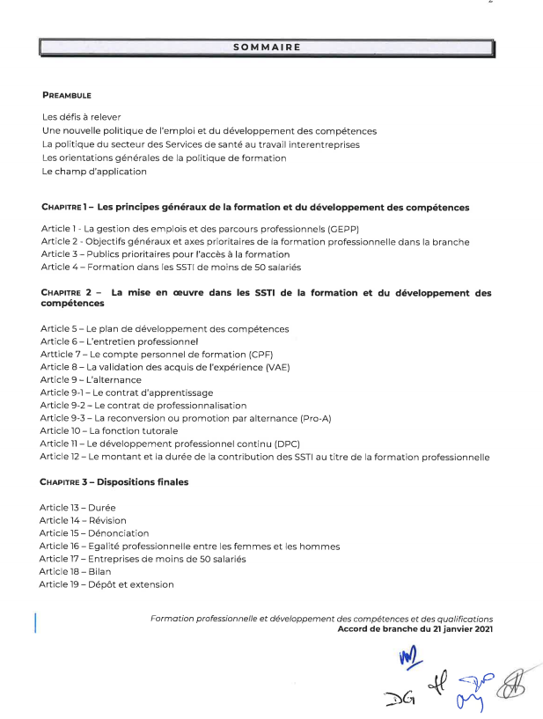
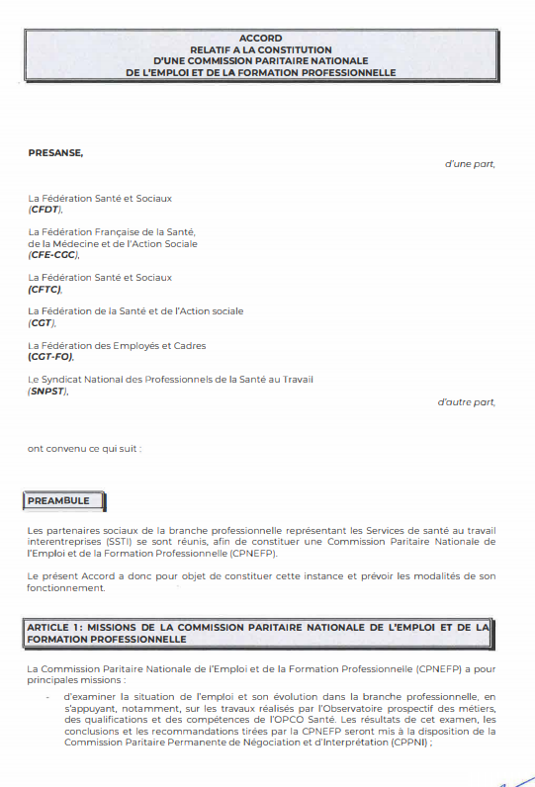
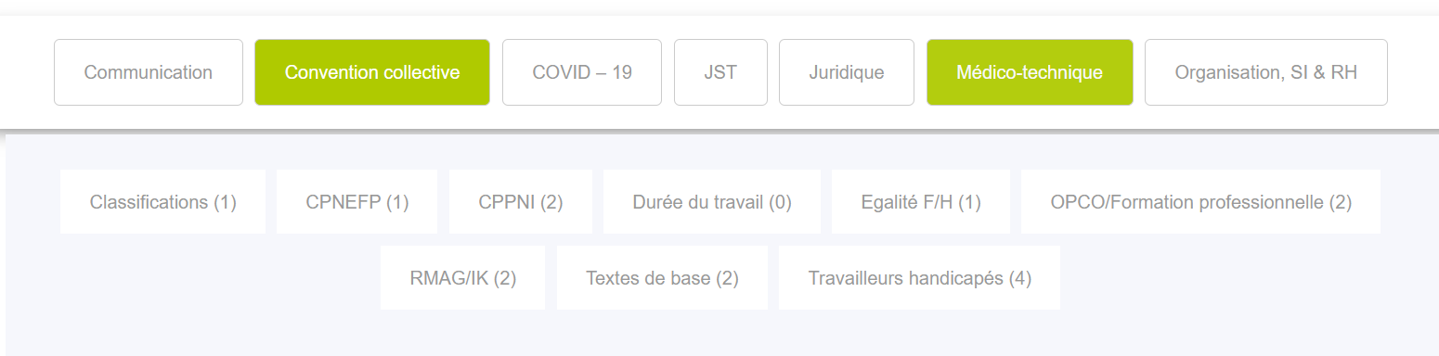
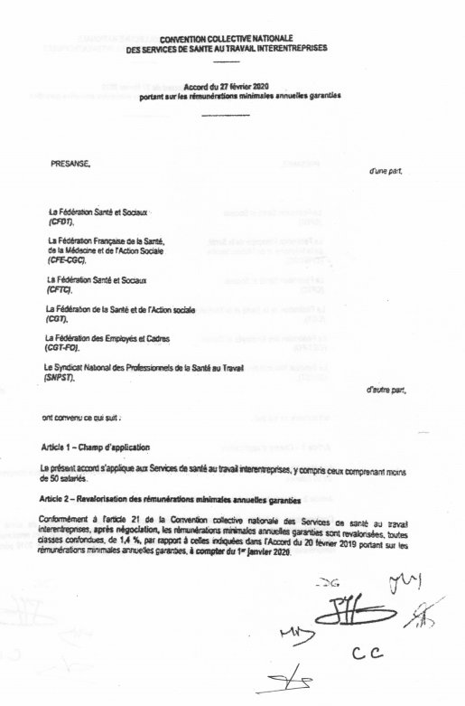
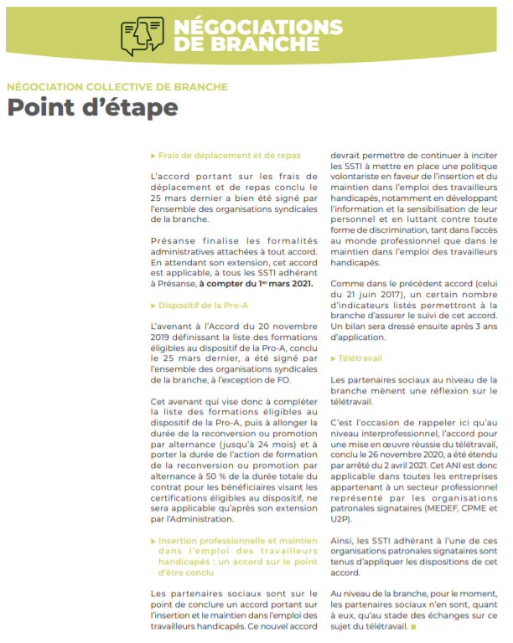

Convention collective et accords collectifs de branches

Slide 11
Relayer les pratiques professionnelles et l’expertise Santé au travail au sein du réseau des SSTI – Favoriser l’émergence de bonnes pratiques

Slide 12
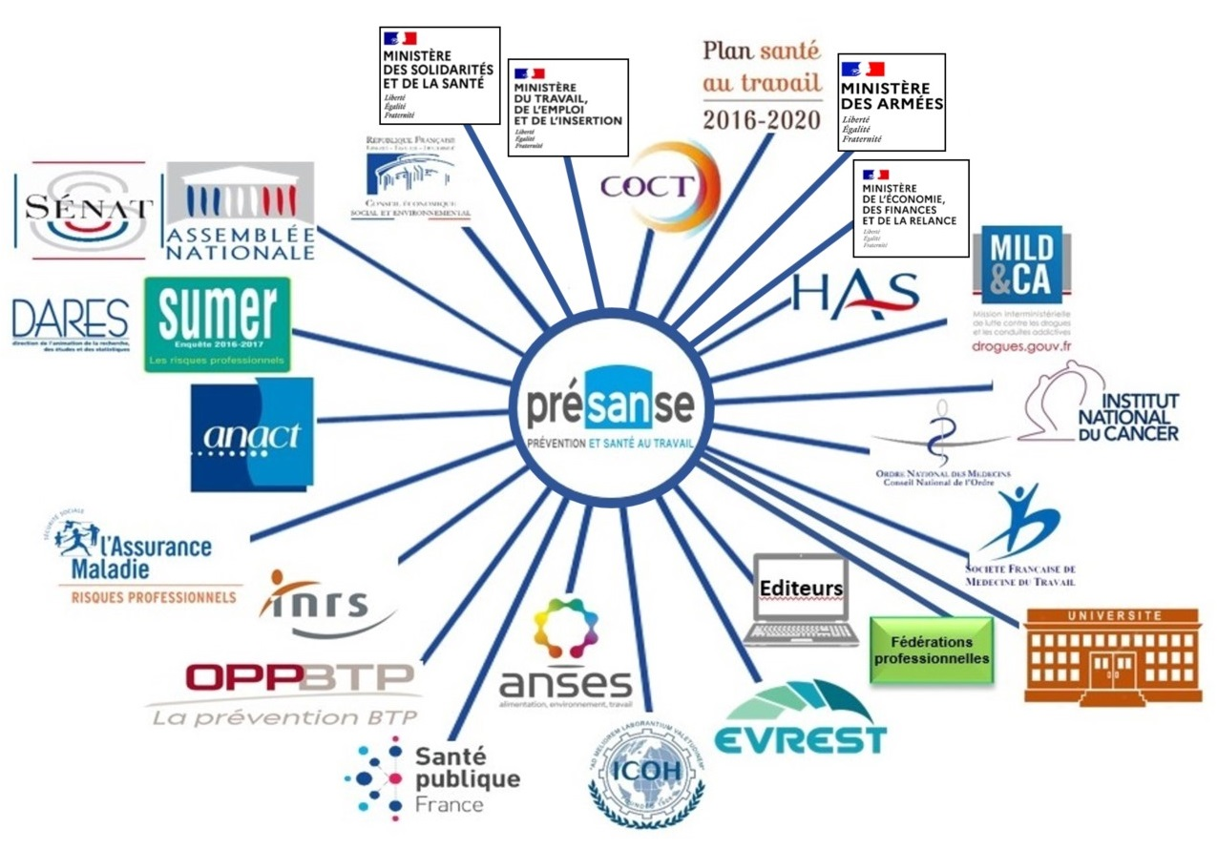

Relayer les pratiques professionnelles et l’expertise Santé au travail au sein du réseau des SSTI – Favoriser l’émergence de bonne
Expertise et institutions scientifiques
Rôle d’expert en Santé au travail reconnu et sollicité
Espace public  Ressources  Actualités

Slide 13
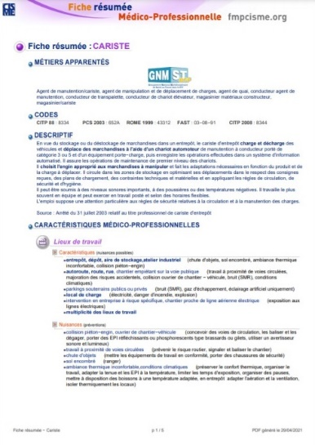
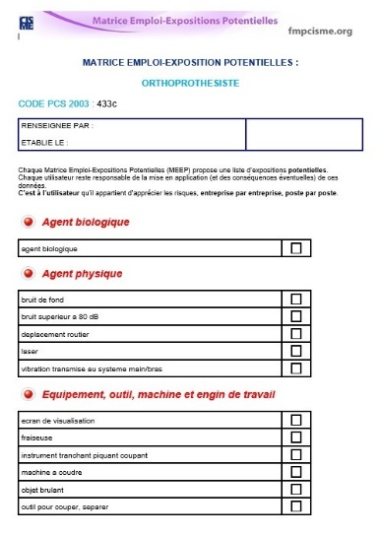
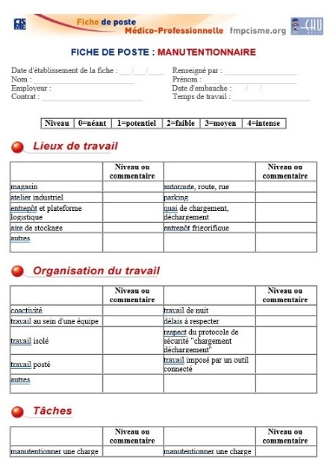

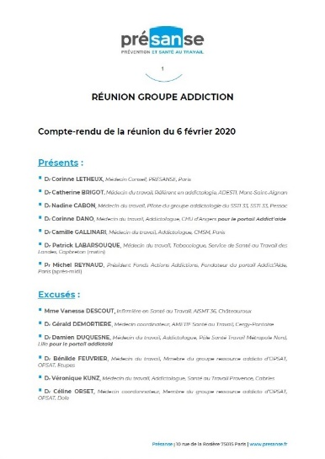
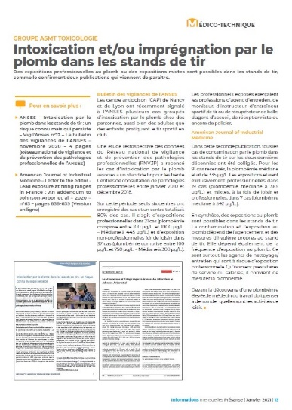
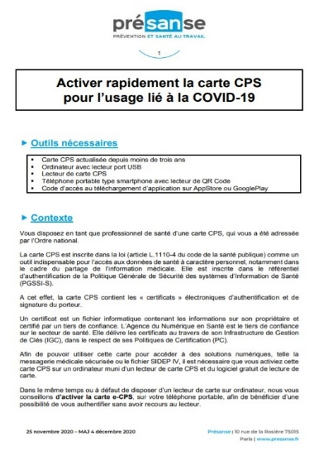
Relayer les pratiques professionnelles et l’expertise Santé au travail au sein du réseau des SSTI – Favoriser l’émergence de bonne
Favoriser les bonnes pratiques
Elargissement des groupes de travail aux régions non ou plus représentées
Création d’un groupe Addiction
Outils concrets nécessaires au quotidien
  Fiches Médicoprofessionnelles (10 supports, 20 000 fiches)
  Refonte du site des Fiches médicoprofessionnelles
  Veille toxicologique
  Outils Covid-19
+ 481 fiches en 2020-2021
Espace public  Ressources  ASMT Fiches Médico-Professionnelles / ASMT Toxicologie / COVID-19 Médico-technique

Slide 14
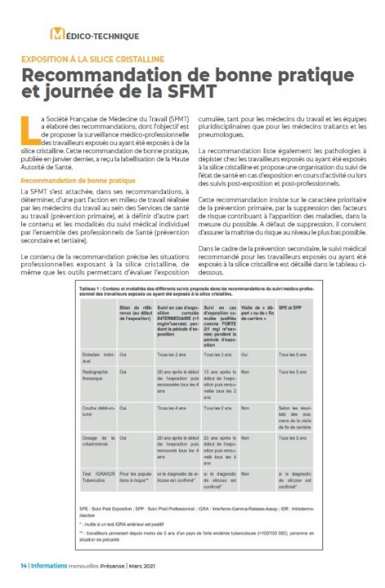
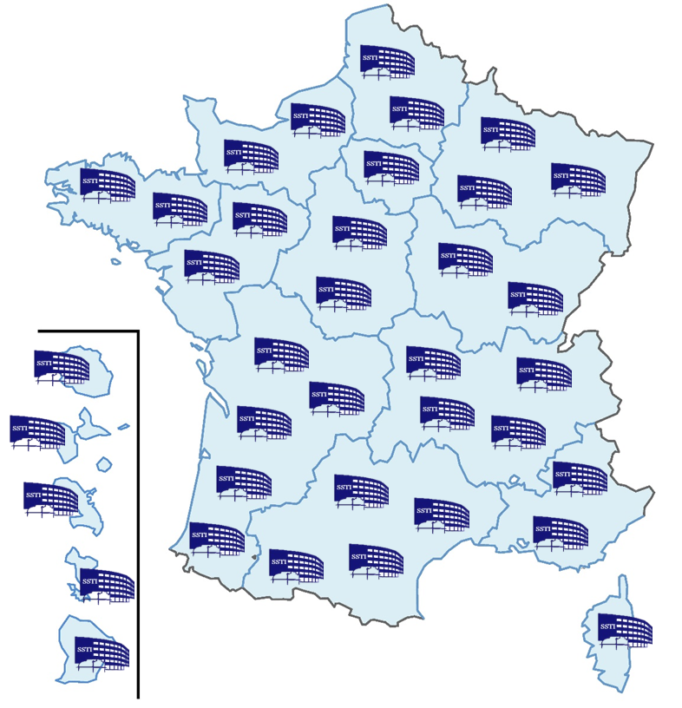

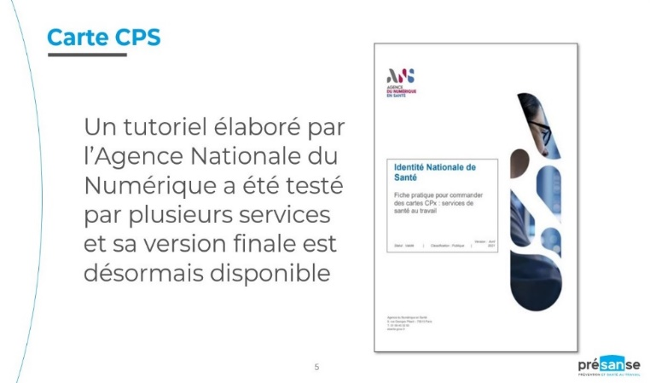
Relayer les pratiques professionnelles et l’expertise Santé au travail au sein du réseau des SSTI – Favoriser l’émergence de bonnes pratiques
Relayer les pratiques professionnelles
  Réseau des Médecins-Relais des SSTI, réseau des référents Thésaurus
  Interventions dans les Services
  Cours aux internes
  Webinaires, Informations Mensuelles, Lettres d’information
  Interventions dans les Sociétés savantes
  …
é
Espace public  Ressources  Actualités  Journées Santé Travail / Journée Médecins-Relais

Slide 15

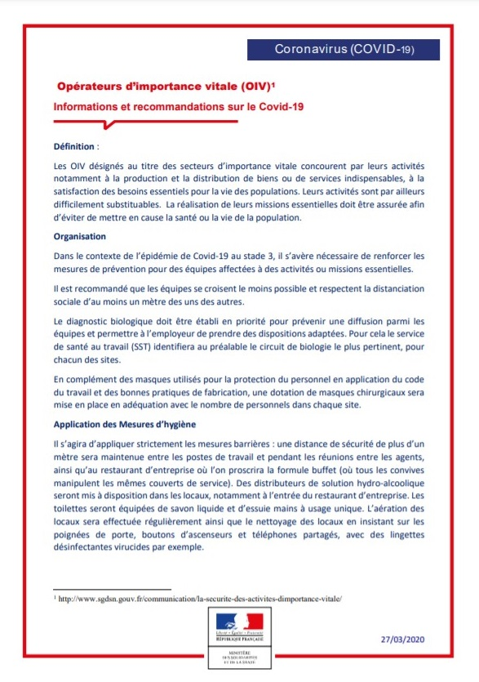
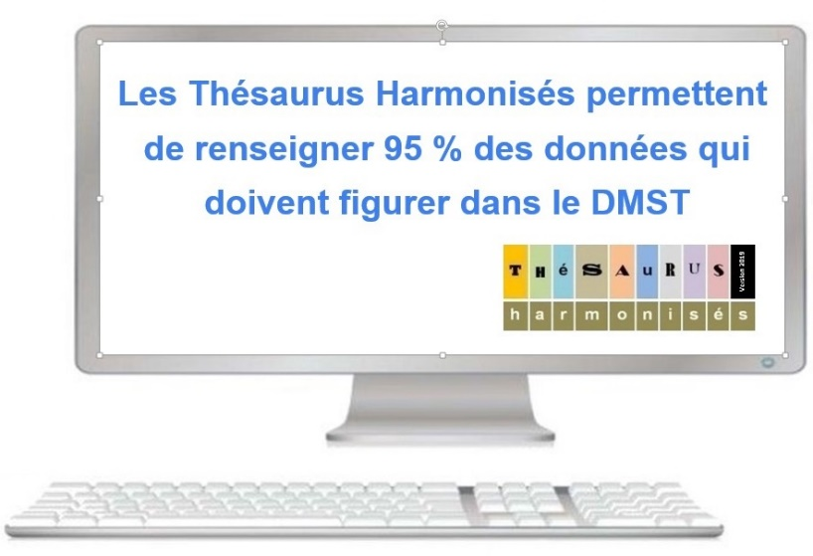
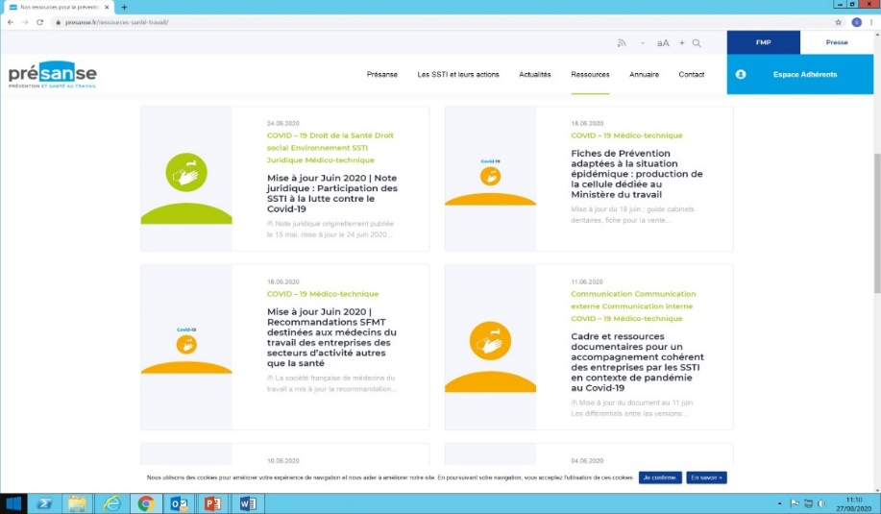


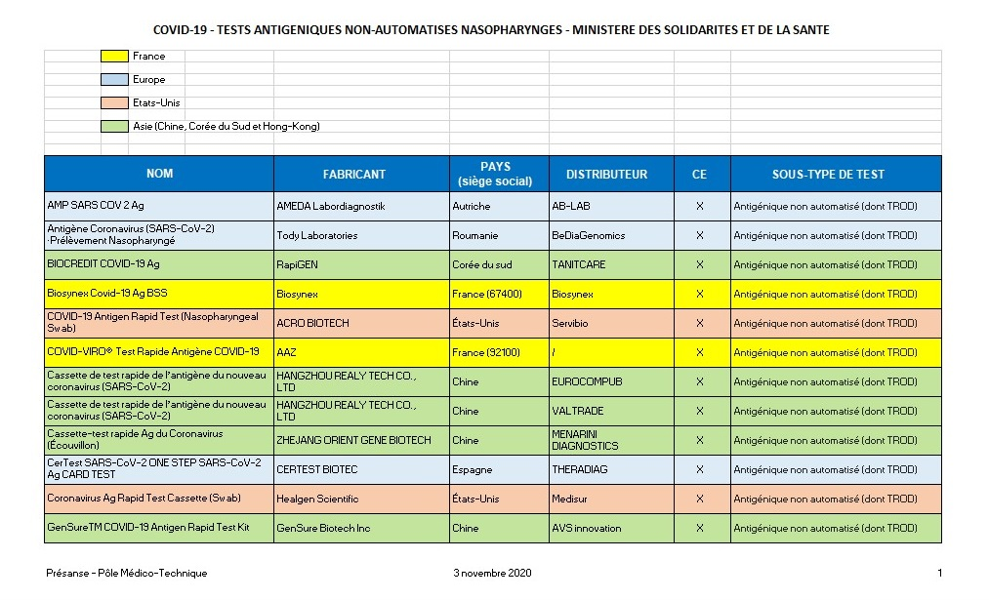

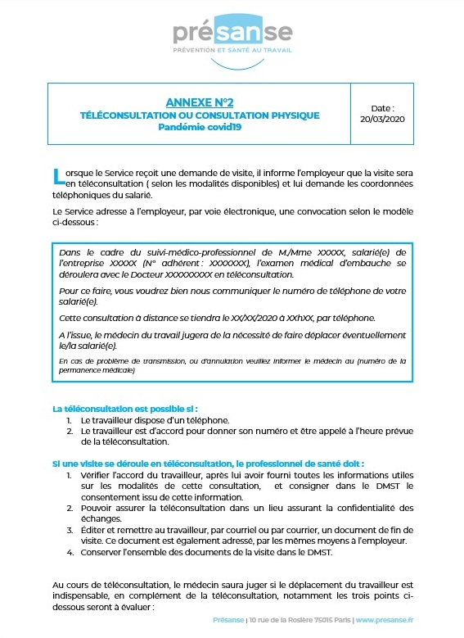
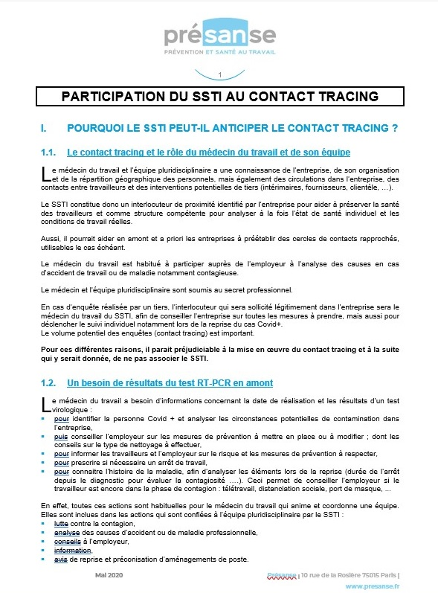
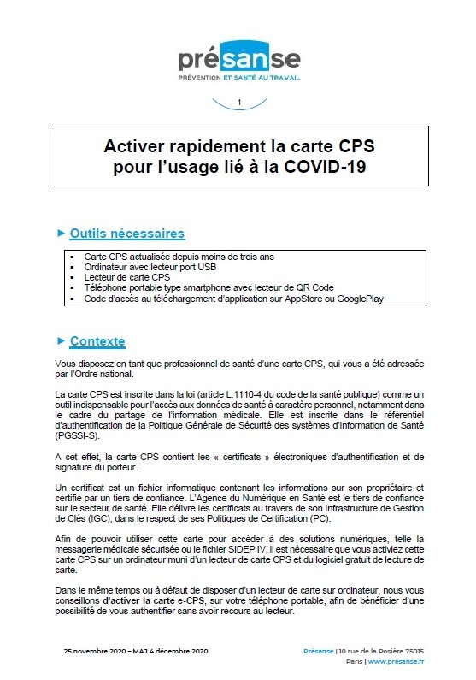



Relayer les pratiques professionnelles et l’expertise Santé au travail au sein du réseau des SSTI en période de pandémie Covid-19
Travail avec les instances et les agences pour faciliter et production de supports :
  Accès à l’INS et utilisation
  Acquisition des cartes CPX
  Accès au DI-DEP
  Participation au contact-tracing
  A la vaccination
  A l’utilisation de la téléconsultation
Tout au long de la crise sanitaire, la Société Française de Médecine du Travail (SFMT) s’est réunie quasi journalièrement et a travaillé à l’élaboration d’avis et de recommandations à destination des Services de Santé au travail
Une vingtaine de supports produits et mis à disposition des Services
Fiches « Mieux connaître pour mieux prévenir », Aide à l’organisation des téléconsultations, Schéma des visites, Schéma des arrêts de travail, Cadre et ressources documentaires, …
  Test Covid-19
  Vaccination
  Conseils aux entreprises
  Traçabilité interne
  ….
Participation à la Task-force (DGT, Direccte, ANACT, CNAM, ANSES, INRS, Présanse)
67 relecteurs/rédacteurs des fiches issus de 36 Services
60 fiches en ligne en deux mois
Production interne
Participation à la production d’un guide pour les opérateurs d’importance vitale (OIV)
Diffusion d’informations, de documents, de productions de Présanse, aux Présidents, Directeurs et Médecins-Relais des Services
Production avec la Société Française de Médecine du Travail
COVID-19
Production avec la Task-force
Production avec le Ministère
Aide à la mise en œuvre
@
Relais auprès des Services
Espace adhérents  Ressources  Covid-19 Médico-Technique

Slide 16
Favoriser l’émergence de système d’information convergents, adaptés aux mission des SSTI et à la pratique des acteurs, et permettant de piloter et de rendre compte de leur activité

Slide 17















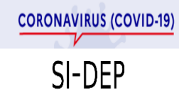

Favoriser l’émergence de système d’information convergents, adaptés aux mission des SSTI et à la pratique des acteurs, et permettant de piloter et de rendre compte de leur activité
Schéma directeur
Guide traçabilité
Commission Système d’Information + Groupes Usage de la donnée et éthique + Groupes Thésaurus
Mise à disposition de sources
Editeurs
INS
Cartes CPX
Veille TEP
Méthodologie
Groupes Thématiques
Présentations
Feuille de route du numérique en santé
Présentations
GIE PNST
DATA Bretagne
Vaccins Covid-19
Innovations
Groupes éthique et numérique
Guide e-déontologie médicale
Film de sensibilisation
…
Contact tracing
Vaccination
DMP-DMST
Système d’information de la surveillance de l’exposition aux rayonnements ionisants
…
Espace public  Ressources  Commission Système d’Information / Groupes Thésaurus / Médico-Technique

Slide 18

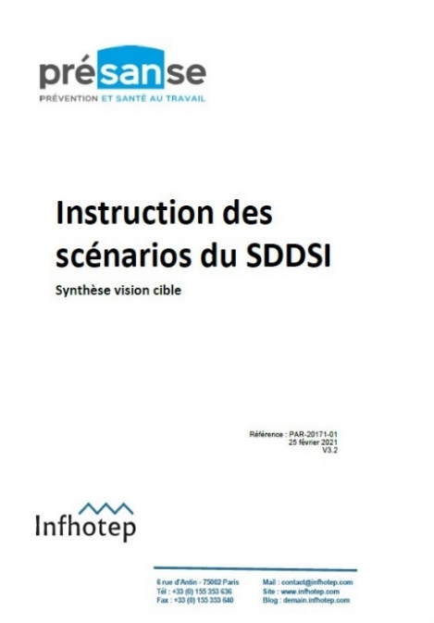

Favoriser l’émergence de système d’information convergents, adaptés aux mission des SSTI et à la pratique des acteurs, et permettant de piloter et de rendre compte de leur activité
Projet de schéma directeur du développement des systèmes d’information des SSTI
Phase 1 – Etat des lieux de l’existant
é
Phase 2 – Définition des différents visions cibles / pistes / scénarios
é
Espace adhérents  Ressources  Systèmes d’information
Notes:
Phase 1 – Etat des lieux de l’existant
Participation aux réunions du COPIL et du COPROJ
Cabinet VALMEN Consulting
Appui technique, accompagnement et réponses aux questions du consultant
Phase complémentaire sur le coût des systèmes d’information des SSTI
Restitution de points d’étape au CA, à la CSI
Relecture et corrections des livrables (état des lieux)
…
Phase 2 – Définition des différents scénarios envisageables
Rédaction d’un dossier d’appel d’offre pour la phase 2 du projet
Participation aux réunions du COPIL, des membres du bureau et du COPROJ
Appui technique, accompagnement et réponses aux questions du consultant
Restitution de points d’étape au CA, à la CSI, aux adhérents
Relecture et corrections des livrables (description détaillée de la vision cible, instruction de scénarios pour le développement du système d’information des SSTI)
Travail en cours d’approfondissement des options « plateforme d’échanges entre SSTI et « d’interface employeurs et salariés
…

Slide 19

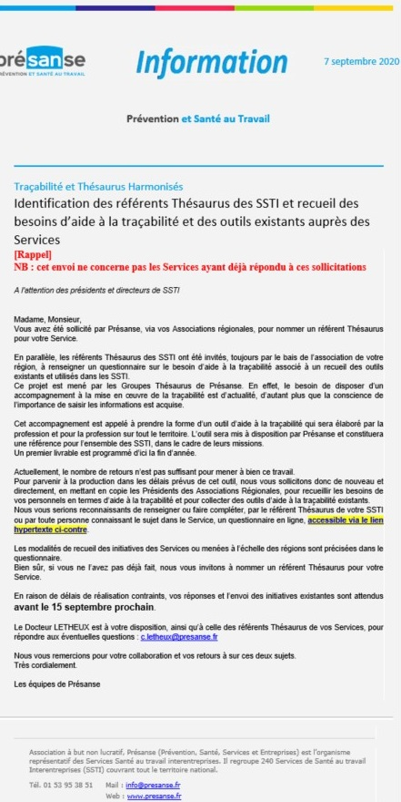
Favoriser l’émergence de système d’information convergents, adaptés aux mission des SSTI et à la pratique des acteurs, et permettant de piloter et de rendre compte de leur activité
Finalisation du déploiement
des Thésaurus Harmonisés et veille
Mise en place de référents Thésaurus régionaux et par Service
é
17 référents régionaux nommés
Près de 1500 mises à jour
Plus de 80 référents de Service
Evolutions des Thésaurus Harmonisés retenus par la profession
Espace adhérents  Ressources  Thésaurus Harmonisés / COVID-19 Médico-technique
Notes:
Mise en place de référents Thésaurus régionaux et par Service
Sollicitation des présidents des Associations Régionales (Eté 2020), puis des Services
Redéfinition du rôle des membres des Groupes Thésaurus
Volonté d’une meilleure représentativité régionale pour mieux répondre aux besoins de tous les utilisateurs
…
Evolutions des Thésaurus Harmonisés retenus par la profession
Version 2021 des Thésaurus Harmonisés,
Version 2021 des MEEP et des MEEP (nouvelles matrices et mises à jour importante)
Version 2021.1 du Thésaurus des vaccins incluant ceux contre la Covid-19
Méthodologie de veille des besoins, maintenance évolutive et évolution du Thésaurus des expositions professionnelles (TEP)
Livraison d’une nouvelle partie « Facteur biomécanique » révisée du TEP (décembre 2020 -janvier 2021)
Participation au groupe plénier et aux groupes de travail à l’ANSES en charge de la mise à jour des parties « agent chimique », « lieu et local de travail », « produit ou procédé industriel » (première livraison prévue fin 2021)
Logiciel de gestion des Thésaurus Harmonisés et supports dérivés
…

Slide 20

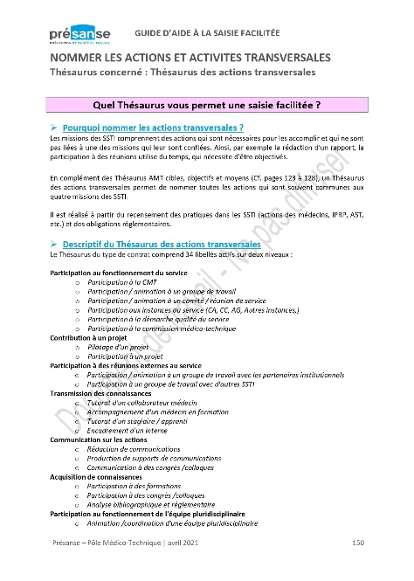

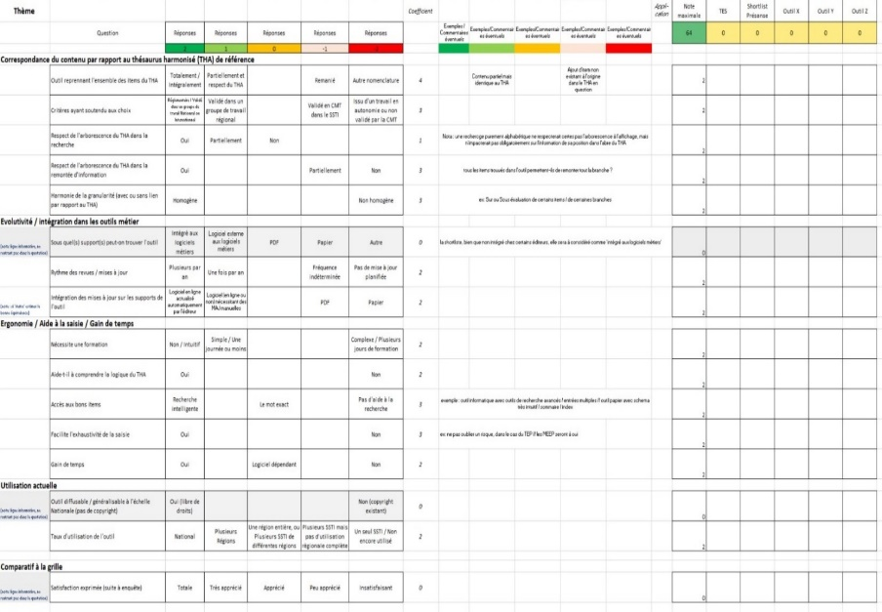
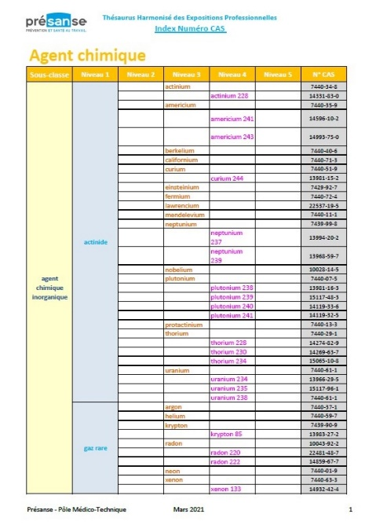

Favoriser l’émergence de système d’information convergents, adaptés aux mission des SSTI et à la pratique des acteurs, et permettant de piloter et de rendre compte de leur activité
Proposer des solutions d’accompagnement
pour l’utilisation des Thésaurus Harmonisés
78 réponses
Guide avec de nombreuses annexes (liens hypertextes)
En cours de mise en forme
2 formats : imprimable + en ligne
Mise à disposition :
deuxième semestre 2021
Recueil et analyse des besoins et documents existants
Création et mise à jour d’outils d’aide à la saisie (guide numérique)
24 outils analysés
Espace adhérents  Ressources  Thésaurus Harmonisés
Notes:
Recueil et analyse des besoins et documents existants
Questionnaire adressé aux Services (Eté 2020)
Analyses des réponses et verbatim, analyse des outils existants et utilisés
…
Création et mise à jour d’outil d’aide à la saisie
Guide complet de description et d’utilisation des Thésaurus Harmonisés
Fiches pratiques descriptives par catégories de libellés
Fiches descriptives des MEEP et liste des métiers couverts
Fiches descriptives des short-lists (listes courtes)
Indexations des expositions professionnelles selon leur qualification (tableaux de MP, ABP, N° CAS, CMR, VLEP, VLCT, SIR, SIA, VIP, facteurs de pénibilité, …)
Présentation de l’arborescence du Thésaurus des expositions professionnelles
Présentation des combinaisons d’objectifs et de moyens d’AMT
Sous-main présentant l’ensemble des Thésaurus, leur utilisation et les outils d’aide existants
Sous-main présentant les premiers niveaux du Thésaurus des expositions professionnelles
…

Slide 21
Télésanté : références et réflexions méthodologiques pour la mise en œuvre des pratiques à distance en SSTI

Slide 22
Contexte et objectifs de la mission confiée à la Commission Offre et Innovation élargie
Avant la crise Covid-19, les SSTI ont mené au sein de Présanse un important chantier de formalisation de leur offre de services.
  Nécessité de penser la télésanté en termes d’offre de services pour les bénéficiaires.
Le Virage numérique en santé est fortement encouragé par les pouvoirs publics :
  La stratégie nationale de santé 2018-2022
  « Ma Santé 2022 » propose notamment, parmi ses priorités, un programme ambitieux pour accélérer le virage du numérique en santé.
Les partenaires sociaux dans l’ANI de décembre 2020 affichent une maturité et une demande croissante pour la pratique à distance
La Proposition de loi en cours d’examen laisse envisager un cadre législatif et réglementaire renouvelé.
Notes:
Travaux menés avec l’appui du cabinet PMP pour
Confirmer à partir des définitions des différents actes à distance et de l’offre de service le périmètre de la mission
Appliquer à l’offre de services concernée (offre salariés et offre entreprises) la grille de lecture sur la faisabilité « à distance »
Elaborer une méthodologie commune pour construire un plan d’action au niveau de chaque SSTI / aider les CMT à élaborer la doctrine du Service à court terme
Identifier un socle de prérequis organisationnels, opérationnels, technologiques, et juridiques pour un développement à plus long terme des pratiques à distance
Identifier un certain nombre de bénéfices pouvant découler du recours aux pratiques à distance vs des freins
Et dégager un ensemble de réflexions et de pistes méthodologiques afin que la question des pratiques à distance soit abordée avec cohérence dans les Services.

Slide 23
  Le recours aux pratiques à distance par les SSTI constitue d’ores et déjà une réalité
Notes:
Un accès facilité aux services des SSTI pour tous les adhérents mais surtout pour les plus éloignés géographiquement (gain de temps / d’accessibilité) ;
Avec les téléservices, la capacité, pour les équipes du SSTI, à toucher de nombreuses entreprises concernées par la même problématique en même temps (efficacité, cf. webinaires) ;
Une plus grande réactivité face aux demandes de visites qui seraient différées sans l’option de la pratique à distance;
Un accès facilité aux services moins fréquents et plus complexes à apporter en raison de l’éloignement des centres d’expertises, comme la téléexpertise ;
Un accès facilité au médecin traitant et/ou spécialiste en cas de pathologie grave du salarié, par la téléexpertise ;

Slide 24
  Les pratiques à distance, un mode organisationnel pertinent pour les SSTI
Le contexte de tension croissante sur les ressources médicales oblige à repenser l’allocation des ressources et les modes d’organisation.
Les Services de Santé au Travail peuvent faire valoir des atouts uniques parmi les acteurs de la prévention
Des bénéfices identifiés pour les entreprises, les salariés et les SSTI…
Des prérequis repérés par les Services engagés dans cette démarche…
Et aussi des besoins identifiés :
Définir le périmètre des pratiques à distance en SSTI-SPSTI
Repartir de l’offre de services
Proposer une méthodologie favorisant la cohérence des pratiques
Notes:
Les Services de Santé au Travail peuvent faire valoir des atouts uniques parmi les acteurs de la santé au travail, voire plus généralement de la prévention, en France :
Un réseau opérationnel de terrain qui apporte une réponse de santé sur l’ensemble du territoire (20 000 points de consultation) ; « le maillage du territoire par les SSTI en fait, aujourd’hui, l’acteur le plus proche des entreprises pour la protection de la santé au travail en France » (rapport Lecocq- « Vers un Système Simplifié pour une Prévention Renforcée » - septembre 2018). Dans certains « déserts médicaux », le SSTI peut être le seul acteur de santé de proximité pour la population locale
Une expertise médicale et des postes de travail conjugués à la connaissance du tissu économique. Cette double expertise est d’autant plus importante qu’il est de plus en plus attendu de l’écosystème de la santé au travail qu’il assume une mission globale d’accompagnement de la prévention au travail incluant les prestations amont-aval de la chaîne : analyse des risques sur le lieu de travail, conseils de prévention, suivi de santé des salariés, suivi des expositions professionnelles et veille sanitaire, orientation vers les acteurs du système de santé, maintien en emploi…
Les pratiques à distance réunissent un ensemble de pratiques et d’outils incontournables pour mener à bien un tel défi.
Le présent document propose un ensemble de références et de réflexions méthodologiques pour la mise en œuvre des pratiques à distance, amené à s’adapter avec l’évolution des pratiques et des technologies. Il indique les grands principes et la méthode qui peuvent guider le déploiement à court terme des pratiques à distance dans les SSTI et futurs SPSTI.
Un gain de temps notamment pour les médecins grâce aux déplacements évités ou réduits, et une moindre exposition induite au risque routier ;
La garantie du maintien des activités dans toutes les circonstances, notamment en cas de pandémie ;
L’inscription des SSTI dans la dynamique actuelle de transformation du secteur de la santé (virage numérique) attendue par les parties prenantes et portée par l’Etat ….

Slide 25

Périmètre des pratiques à distance pour les SSTI
Notes:
Les pratiques à distance en SSTI peuvent donc concerner tant le suivi individuel de l’état de santé que l’offre d’aide des entreprises à l’évaluation des risques professionnels, l’offre d’information, sensibilisation et conseil pour agir en prévention et le repérage et l’accompagnement des salariés en risque de désinsertion professionnelle (encadré ci-dessous).
En revanche, les colonnes 1 et 6 de l’offre (faciliter les formalités d’adhésion via le numérique et donner à chacun un accès individualisé aux informations le concernant) n’ont pas été intégrées aux présentes réflexions ( => sujet SDSI).

Slide 26


L’approche retenue et le livrable (avril 2021)
Proposer une approche globale pour les SSTI – SPSTI, adaptable à chaque réalité
Présenter un cadre organisationnel et éthique commun
Considérer les pratiques à distances comme un nouveau canal d’accès à l’offre complémentaire à la pratique en présentiel et contribuant à la cohérence des pratiques
Identifier les étapes et les questions a minima à traiter pour guider la réflexion des Services / CMT (critères)
Outiller les CMT pour construire les arbres décisionnels propres à leur Service
Notes:
la quasi-totalité des services proposés par les ssti, pour les adhérents comme pour les salariés, sont déployables (pour tout ou partie) en pratique à distance
la quasi-totalité des services aux salariés sont déployables à distance à court terme.
pour les services employeurs, certains sont accessibles en pratiques à distance à court terme mais une partie importante demeure à déployer sur le moyen terme
mais la faisabilité technologique ne constitue pas le seul critère de choix ou de déploiement de la télémédecine.
il n’a pas été souhaité à ce stade définir une doctrine mais plutôt proposer une approche globale pour les ssti, adaptable à chaque réalité. il s’agit de présenter un cadre organisationnel et éthique commun et de considérer les pratiques à distance comme un nouveau canal d’accès à l’offre, complémentaire à la pratique en présentiel et contribuant à la cohérence des pratiques.
la méthode proposée identifie donc les questions à minima devant être traitées pour guider la réflexion. les aspects techniques (quel équipement privilégier) et économiques (quel coût d’investissement selon le choix d’équipement) ne sont pas traités ici. des étapes de réflexions et des critères sont proposées pour guider les réflexions des services :
etapes :
prise de connaissance de ce document et des prérequis au déploiement de la télésanté
état des lieux des pratiques à distance dans le ssti
choix des services à déployer en pratiques à distance
planification du déploiement
suivi du déploiement/ évaluation
critères – services salariés :
pour établir l’arbre décisionnel qui permettra d’identifier, pour chaque service la possibilité de le déployer en pratique à distance, 7 critères cumulatifs pouvant être chacun déclinés en plusieurs hypothèses (non exhaustives) sont proposés :
statut du salarié pour le ssti (connu, non connu)
profil de situation personnel
profil de risque professionnel
age
possibilité déterminée par le médecin d’un examen à distance assisté par un auxiliaire
besoin d ‘un examen complémentaire
pour chaque critère, une liste de questions est proposée (non exhaustive). y répondre doit guider les cmt à construire leur propre arbre décisionnel, partagé dans le service pour une période donnée. les pratiques ainsi mises en œuvre pourront faire l’objet d’une évaluation collective et déboucher sur une modification de l’arbre décisionnel.
critères - services employeurs
pour établir un arbre décisionnel similaire du côté adhérents employeurs, 5 critères cumulatifs ont été identifiés :
classification de l’entreprise (taille et branche)
profil de l’entreprise et niveau de risques
situations de travail
accessibilité de l’entreprise
nature de l’intervention
pour chaque critère, une liste de questions est proposée (non exhaustive). y répondre doit guider les cmt à construire leur propre arbre décisionnel, partagé dans le service pour une période donnée. les pratiques ainsi mises en œuvre pourront faire l’objet d’une évaluation collective et déboucher sur une modification de l’arbre décisionnel.
les défis auxquels se heurte le déploiement des pratiques à distance restent notamment liés aux contraintes internes qui s’appliquent à l’organisation et aux modalités de fonctionnement des services
néanmoins, la pratique à distance d’actes habituellement réalisés en présentiel par les ssti est aujourd’hui attendue des différents acteurs impliqués en santé au travail.
ces références et réflexions mises à disposition des services et de leurs instances restent à confronter aux spécificités locales, tout en tendant le plus possible vers une évolution cohérente et qualitative des pratiques.
ces travaux permettront de nourrir le débat des partenaires sociaux et de suggérer des pistes dans la rédaction des décrets

Slide 27
Développer le recueil et l’exploitation des informations utiles à la branche des SSTI en cohérence avec les rapports d’activité demandés par les pouvoirs publics

Slide 28


Développer le recueil et l'exploitation des informations utiles à la branche des SSTI
Rapports nationaux
Synthèses régionales
Vers des indicateurs de résultats

Slide 29

Développer le recueil et l'exploitation des informations utiles à la branche des SSTI
Cartographie des agréments

Slide 30

Développer le recueil et l'exploitation des informations utiles à la branche des SSTI
En miroir des enquêtes de la DGT
Reporting hebdomadaire (Avril – Juin 2020)
Reporting mensuel (depuis Juillet 2020) – intégration de la vaccination en avril 2021

Slide 31
Poursuivre le déploiement de la Démarche de progrès en Santé au travail, renforcer les échanges sur l'organisation des SSTI, promouvoir des modèles d'évaluation allant jusqu'à la certification de tierce partie

Slide 32
Poursuivre le déploiement de la DPST
Nombre de Services évalués au 1er juin 2021, par région et par niveau Amexist
Espace adhérents  Ressources  Organisation, SI et RH  DPST

Slide 33
Poursuivre le déploiement de la DPST
Mise à jour des ressources DPST sur le site de Présanse
  Référentiel et procédure
  Kit de sensibilisation
  Fiches pratiques
  Annuaire des relais qualité
  Base Documentaire Nationale
  …
Espace adhérents  Ressources  Organisation, SI et RH  DPST

Slide 34

Poursuivre le déploiement de la DPST
Organisation d’une journée Qualité le 23 mars 2021
140 Participants sur Zoom
Actualité Santé au Travail et DPST
Ecoute clients
Indicateurs
Amélioration continue et projets stratégiques
Démarrage, réactivation et label à pérenniser
3 webinaires
2 ateliers
Espace adhérents  Ressources  Organisation, SI et RH  DPST

Slide 35
Assemblée Générale – 10 septembre 2020
Proposer une communication partagée à l’attention des acteurs des Services et de leur environnement sur tous les aspects de leur activité

Slide 36



Une campagne digitale en mai 2020 pour accompagner le déconfinement, complémentaire à des actions régionales
Notes:
AVOIR DES CHIFFRES SUR BILAN TWITTER
NB D’ABONNES
…

Slide 37




Un plan de mise en ligne sur 3 types de site : PQN, PQR et sites d’information

Slide 38




Un plan de mise en ligne sur 3 types de site : PQN,PQR et sites d’information

Slide 39










Chiffres-clés de la campagne
Budget
Impressions
CPM
60 000€
23 891 895
2,51€/°°°
Clics
CTR
17 982
0,075%
Visites
CPV
Visibilité
18 633
3,22€
65%

Slide 40

Une campagne de notoriété qui a surperformé
Impressions
Clics
CPM
8 412 698
3 365
7,13€/°°°
ESTIMÉ
CTR
Visites
CPV
0,04%
2 356
25€
RÉALISÉ
Clics
CPM
23 891 895
17 982
2,51€/°°°
CTR
Visites
CPV
0,075%
18 633
3,22€

Slide 41
Une seconde édition des Rencontres Santé-Travail en format mixte
Originellement prévu le 2 avril sur le thème du Maintien en Emploi
Evénement décalé de 5 mois et réadapté en raison du Covid (thème élargi) mais ayant donné lieu à la production de nombreux outils réutilisables :
- Support éditorial sur les actions des SSTI pour le maintien en emploi (interviews)
- Motion Design « Maintien en emploi »
Visuels prints (kakémonos, affiches, autocollants)
Outils web (invitations mails, bandeaux, plateforme d’inscription)
Interviews des Services autour de leurs actions pendant le confinement la crise covid-19
…
Finalement tenues le 24 septembre 2020 au format mixte selon les possibilités des SSTI :
90 événements en ligne
32 événements en présentiel
Près de 100 SSTI participants

Slide 42


RST 2021 : un événement national retransmis en direct
- Objectif : donner une caisse de résonance médiatique à toutes ces initiatives régionales
- Format : émission à suivre en direct sur les réseaux sociaux
- Deux tables rondes et un panel d’acteurs territoriaux :
Table ronde 1 : Mme Claudine Mazziotta, directrice du PST 66, Mme Sophie Elizéon, préfète de l’Aude, le Dr Gérald Demortière, médecin du travail de l’AMETIF et M. Gregory Fréva, Directeur de site Lisi Aerospace, sur le sujet de la gestion de la crise sanitaire par les acteurs locaux.
Table ronde 2 : Mme Cendra Motin, députée LREM, M. Maurice Plaisant, président du Service SIST2A et M. Martial Brun, Directeur général de Présanse sur le sujet de la réforme
+ un temps de questions/réponses avec les journalistes présents sur place
Emission ensuite mise à disposition sur le compte youtube Presanse pour un total de 1700 vues

Slide 43
RST 2021 : présentation de l’enquête Harris interactive
Consultation menée auprès de 16 000 entreprises sur l’accompagnement des SSTI pendant la crise sanitaire
74 % des entreprises adhérentes des SSTI ont été satisfaites ou très satisfaites de l’accompagnement proposé par leur Service de santé au travail pendant l’épidémie de Covid-19 et à la sortie de l’urgence sanitaire
68 % des répondants déclarent avoir eu un contact avec leur Service de santé au travail depuis le début de la crise sanitaire
81 % des entreprises se disent satisfaites de la réponse apportée par leur Service de santé au travail, parmi celles qui ont formulé une demande spécifiquement en lien avec l’épidémie de Covid-19
68 % des entreprises accompagnées ont jugé que le rôle de conseil joué par les Services de santé au travail a été important dans le maintien ou la reprise de l’activité, notamment lors de la mise en place des mesures sanitaires
Résultats présentés en exclusivité entre les 2 tables rondes des RST 2021

Slide 44

Un compte Twitter Presanse très actif pendant la crise sanitaire
Lancé fin 2018
995 abonnés (850 au moment de l’AG 2020)
- « Livetweet » des événements Santé-Travail (JST, RST)
+ de 350 tweets en 2020 + interactions
Compte particulièrement actif pendant le confinement. A titre d’exemple, en avril 2020 :
  95 tweets postés (+ réponses aux utilisateurs)
  920 visiteurs uniques sur la page
  45 nouveaux abonnés
  92 000 vues des tweets
Notes:
AVOIR DES CHIFFRES SUR BILAN TWITTER
NB D’ABONNES
…

Slide 45
Assemblée Générale – 25 et 26 avril 2019
Assurer quotidiennement
les missions de veille,
d'information et de conseil
à l'attention des adhérents

Slide 46

Veille et information des SSTI
Informations mensuelles : 7 x 16 pages
150 articles environ
Exceptionnellement en 2020, la parution a été interrompue le temps du confinement
pour se concentrer sur les canaux d’information instantanés (site, rss, flashs mails, twitter)
A la place sur la période de suspension des IM :
97 actualités étiquetées « Covid» sur Presanse.fr
63 ressources à ce jour sous la rubrique « Covid »
Environ 200 tweets, de nombreux partage, pour un pic à 92 000 vues
Nombreuses lettres d’information « flash » au fur et à mesure de l’avancée des connaissances
Mise en place du flux RSS pour les actualités du site
Au total, près de 300 entrées d’information distinctes sur la période du confinement
4 Commissions d’études (9 janvier 2020 en présentiel puis webinaires)
Travail sur l’accessibilité du site (nouveau header…)
Newsletter bimensuelle : 22 numéros
Plus de 75 informations poussées par flash mails
Fil d’informations Twitter : plus de 350 tweets en 2020,
80 à ce jour en 2021, visibilité accrue, 1000 abonnés
Site Web :
201 actualités ajoutées ou mises à jour en 2020
102 ressources ajoutées ou mises à jour en 2020
…
Espace adhérents  Actualités

Slide 47

Veille et information des SSTI | Adaptation au Covid-19
Création d’une nouvelle rubrique « Covid-19 » en Actualités
Création d’une sous-rubrique Médico-technique en ressources en 2020
-> Aujourd’hui : Rubrique ressources à part, avec une sous-rubrique dédiée intégralement aux ressources vaccinations
-> A ce jour : + de 85 ressources et 130 actualités
Contenus en accès libre
Ressources  Covid-19  Vaccination

